Slide 1
Pokusy Habsburků o měnovou unifikaci v 16. stol
Martin Kolačkovský

Slide 2
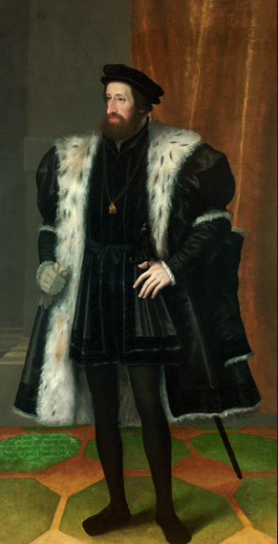
Ferdinand I.

Slide 3
Ferdinand I.
zvolen roku 1526
očekávání splácení dluhů
Bílé peníze
Hrubé peníze
1524 – měnová reforma v Rakousku
pokus o sjednocení měn
král potřebuje peníze
1528 – zápas o mincovnu v Jáchymově
1531 – porovnání síly oběživa
1534 – pokus o zavedení daně z obratu

Slide 4
Ferdinand I.
mincovny v Českých zemí
přelomový rok 1547 – povstání
měnová reforma:
a)hrubé mince vázány na rakouský systém, sjednocen i obsah stříbra
zde byl prosazen požadavek panovníka
b)zachována měla být ražba bílé mince a haléře
snaha prosadit jednotný krejcarový systém
panovník nebude měnit metrologické parametry po dobu 15 let

Slide 5
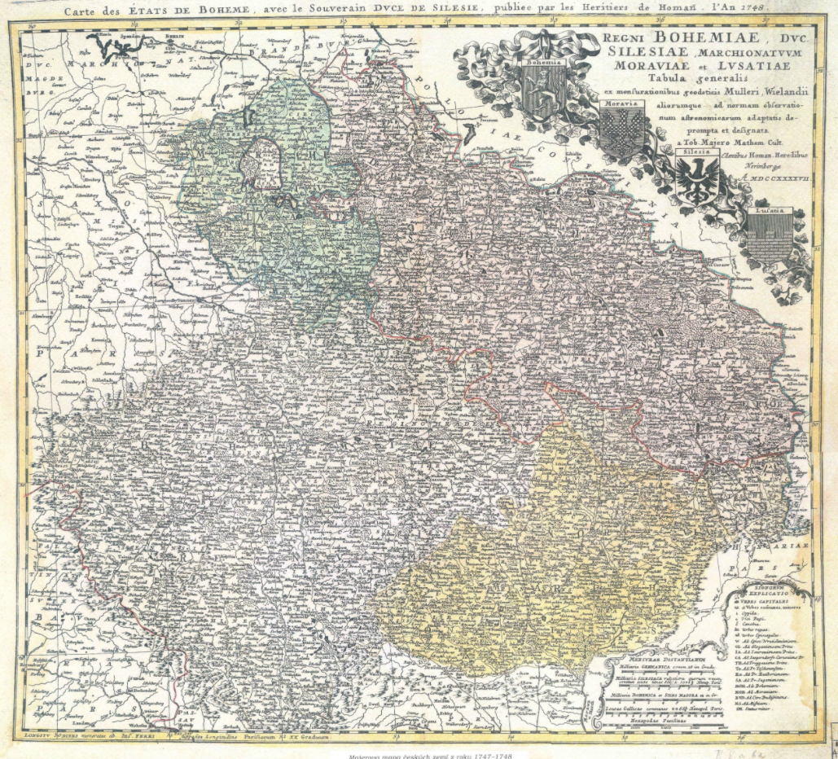

Slide 6
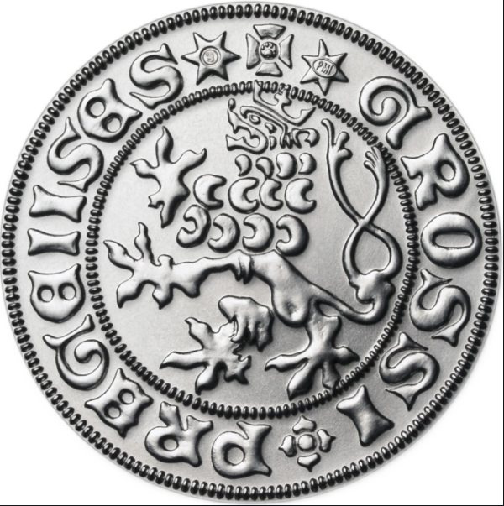
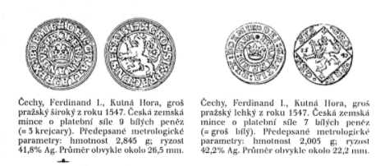
Pražský groš a Ferdinand I.
již od roku 1300
nápis GROSSI PRAGENSES
až do roku 1547 stejné výtvarné provedení
změna jeho směnného kurzu z 9 na 7 bílých peněž
1547 – nový druh pražského groše
1548 – “technické “ problémy při ražení
prameny se rozcházejí v příčině

Slide 7
Ferdinand I.
1559 – prosazení Říšského mincovního řadu
jednotným platidlem se stává tzv. zlatý rýnský
v ČZ se vše přizpůsobovalo rakouským mincím
1561 – prováděcí nařízení krále ke změně výrobního systému
nově se vyrábí krejcar, bílé mince se nerazí
1564 – smrt Ferdinanda

Slide 8
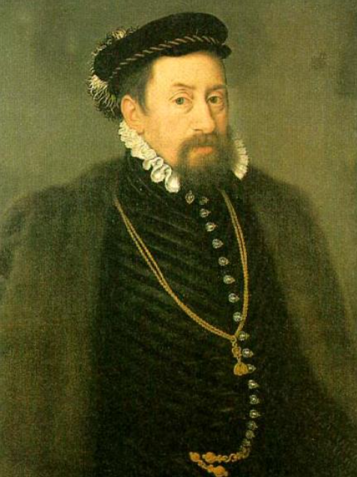
Maxmilián II.

Slide 9
Maxmilián II.
Ferdinand se ho snažil ušetřit vnitřním bojům
1549 – stává se králem
česká šlechta očekává lepší náboženské podmínky
po roce 1547 – sankce pro města a část církve
do Vídně přicházejí statisíce kop grošů, tolarů a zlatých rýnských
cenová revoluce
sněm 28. ledna 1573 - česká měnová reforma v roce 1573
snaha se zbavit jiného oběživa (ze zahraničí)
jedinou povolenou mincí ze zahraničí byly saské groše s andělem
snaha vypátrat všechny dovozníky
císařský mandát – technické vlastnosti ražby
2.3. 1577 – realizován až za Rudolfa II.

Slide 10
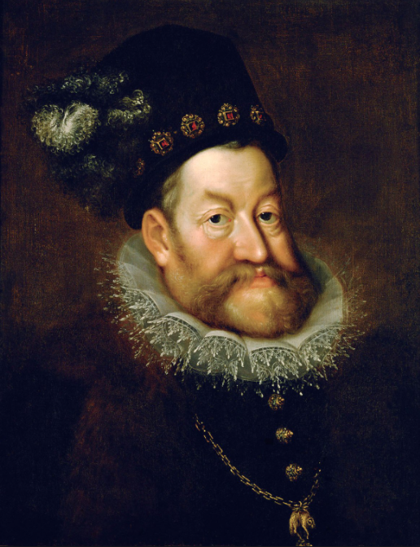
Rudolf II.

Slide 11
Rudolf II.
dokončil měnovou reformu
velká stabilita za jeho vlády (prakticky vyjímka v Evropě)
nechává si razit vlastní tzv. reprezentační mince
běžné platidlo: domácí bílý a malý groš
ražba násobků dukátů a tolarů – mezinárodní obchod
objevuje se zde podpis mincmistra
tolar se stává i jednotkou
pro rozeznání se objevuje termín tolar široký
neměnné zůstávají nejmenší bílé (denáry) a malé groše
nejkrásnější mince v renesanci = denáry doby rudolfínské
šlechta si razí tzv. početní groše a žetony
rozvoj mincovny v Olomouci (kardinál Dittrichštejn )
v Opavě (kníže z Lichtenštejna)

Slide 12
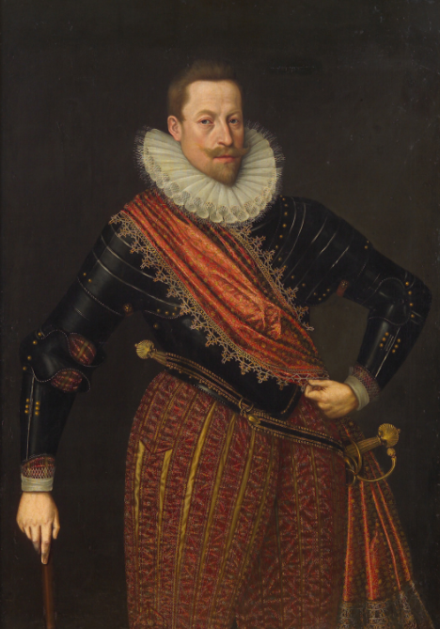
Matyáš Habsburksý

Slide 13
Matyáš Habsburský
od roku 1611 panovníkem
řešení mocenské krize
mince vydávány za Matyášovi vlády se vzhledově neliší
začíná se projevovat nedostatek surovin pro ražbu
1611 – uzavření mincovny v Českých Budějovicích
v Kutné Hoře se od roku 1615 přestává financovat těžba
do popředí se dostává mincovna v Olomouci
zde se vyrábí krejcarové mince
přetrvávající zadlužení panovnické komory

